Slide 1
SEGUNDO AVANCE · REM20
Ocupación Hospitalaria
y Letalidad en Chile
REM20 · DEIS/MINSAL · 2014–2025
Benjamín Bravo
· Universidad del Desarrollo

Slide 2
PREGUNTA DE INVESTIGACIÓN
¿Existe relación entre ocupación
y letalidad hospitalaria?
Hipótesis central del Segundo Avance
¿Existe una relación estadísticamente significativa entre el índice de ocupación hospitalaria y la letalidad en los establecimientos hospitalarios públicos de Chile (2014–2025)?
Hipótesis general
Justificación
A mayor índice de ocupación hospitalaria, mayor es la letalidad promedio. Esta relación es más pronunciada en áreas de alta complejidad clínica.
Permite reasignar recursos hacia áreas más saturadas. El dataset REM20 (157.996 registros) tiene el volumen para responderla con EDA, test de hipótesis y regresión lineal múltiple.

Slide 3
DATASET · REM20
Datos utilizados en el análisis
Fuente · Cobertura · Limpieza
Fuente
159.788
157.996
REM20 del DEIS/MINSAL. Disponible en datos.gob.cl.
Cubre toda la red pública del SNSS.
Registros originales
Tras limpieza
Unidad de análisis
1 mes × 1 área funcional × 1 establecimiento.
Ejemplo: Hospital San José · UCI Adultos · marzo 2022.
313
31
Limpieza
Establecimientos
Áreas funcionales
14 inconsistencias lógicas + 1.778 IO>100% eliminados.
157.996 registros válidos (98,9% del total).
20
29
Variables
Servicios de salud

Slide 4
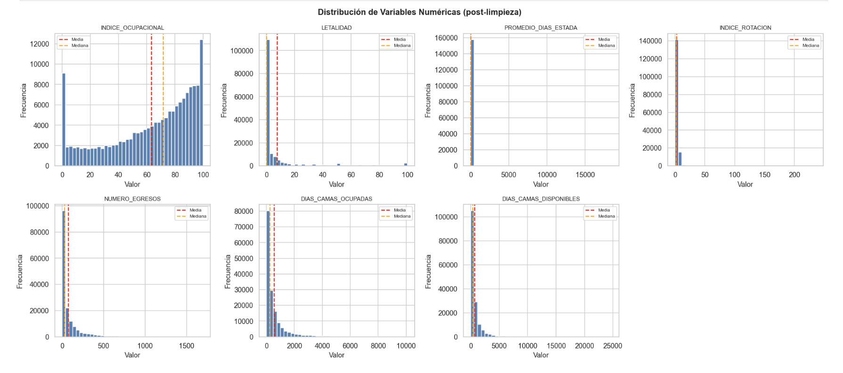
EDA · FIGURA 1
Distribución de Variables
Ninguna distribuye normal
Insertar Figura 1 — Histogramas de variables numéricas
INDICE_OCUPACIONAL es aproximadamente simétrico (media ≈ mediana ≈ 63%): la mayoría de hospitales opera en rangos similares. LETALIDAD tiene cola pronunciada a la derecha (mediana 1,5% vs media 5,1%): la mortalidad alta está concentrada en áreas específicas como UCI. Siguiente paso: separar por grupos de complejidad para reducir el sesgo.

Slide 5
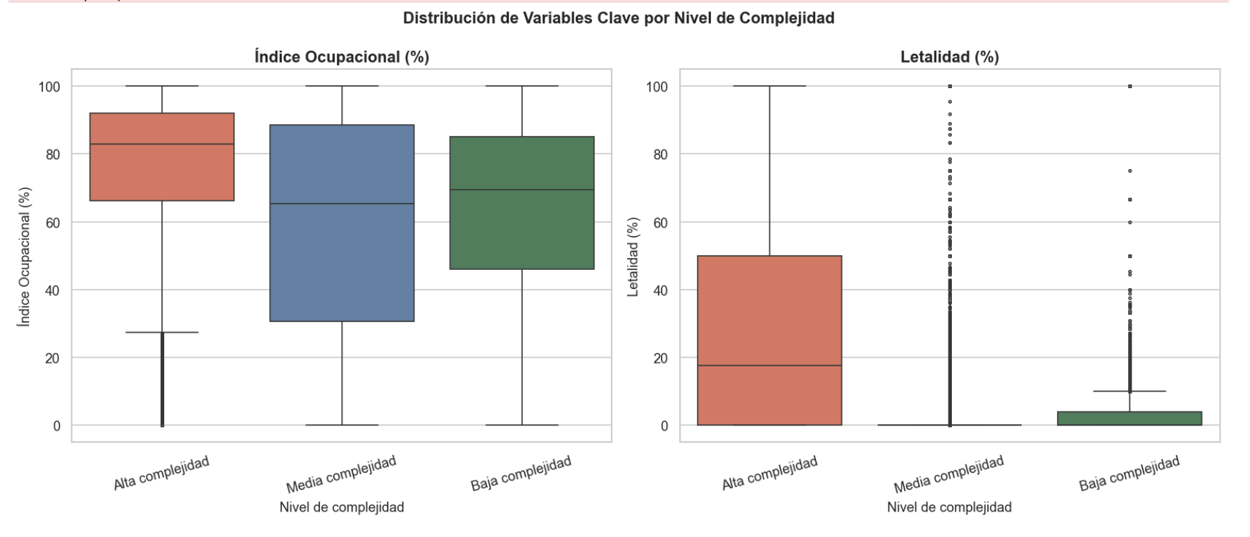
EDA · FIGURA 2
Ocupación y Letalidad por Complejidad
Alta complejidad opera en el umbral crítico del 85%
Insertar Figura 2 — Boxplots por nivel de complejidad
Alta complejidad lidera con IO mediana ~85% (umbral crítico) y letalidad mediana ~20%. Media y baja se mantienen entre 60–70% de IO y menos del 10% de letalidad. Conclusión: tanto IO como letalidad son significativamente más altos en alta complejidad, lo que sugiere una posible relación entre ambas variables.

Slide 6
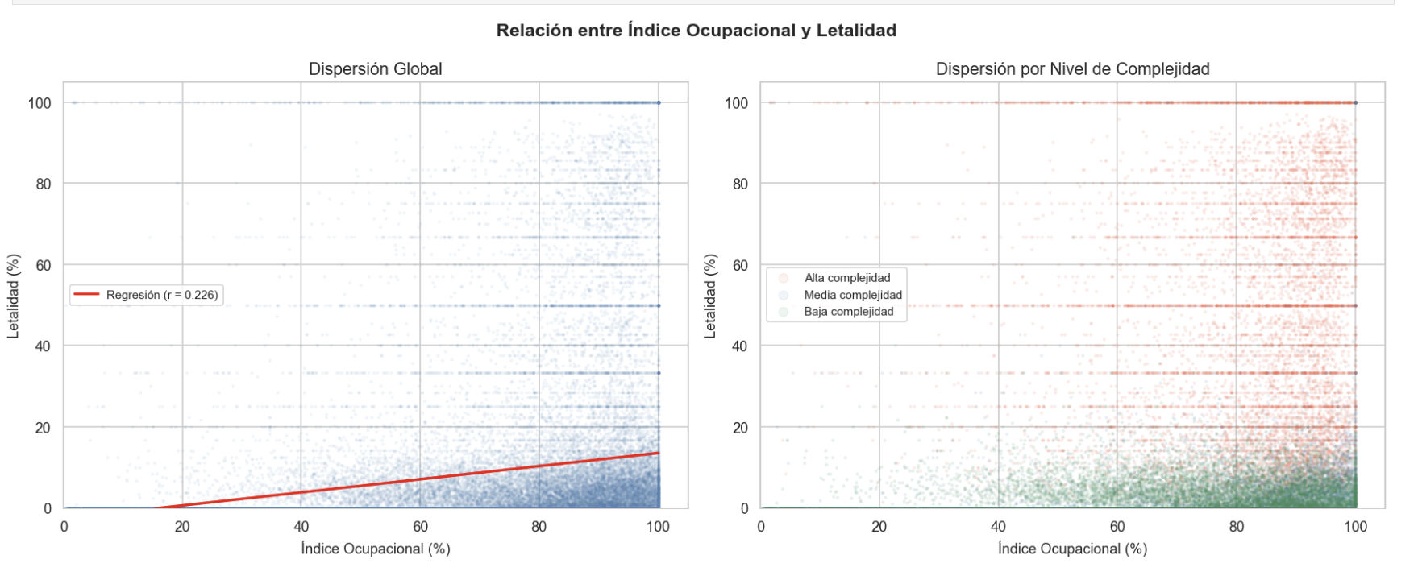
EDA · FIGURA 3
Dispersión: Ocupación vs Letalidad
r = 0,226 — relación débil pero existente
La tendencia positiva débil (r = 0,226) confirma que a mayor ocupación, levemente mayor mortalidad. La nube dispersa indica que la ocupación sola no explica la letalidad. Al separar por complejidad, la alta complejidad concentra los valores más altos de mortalidad independientemente del IO — la complejidad también incide.

Slide 7
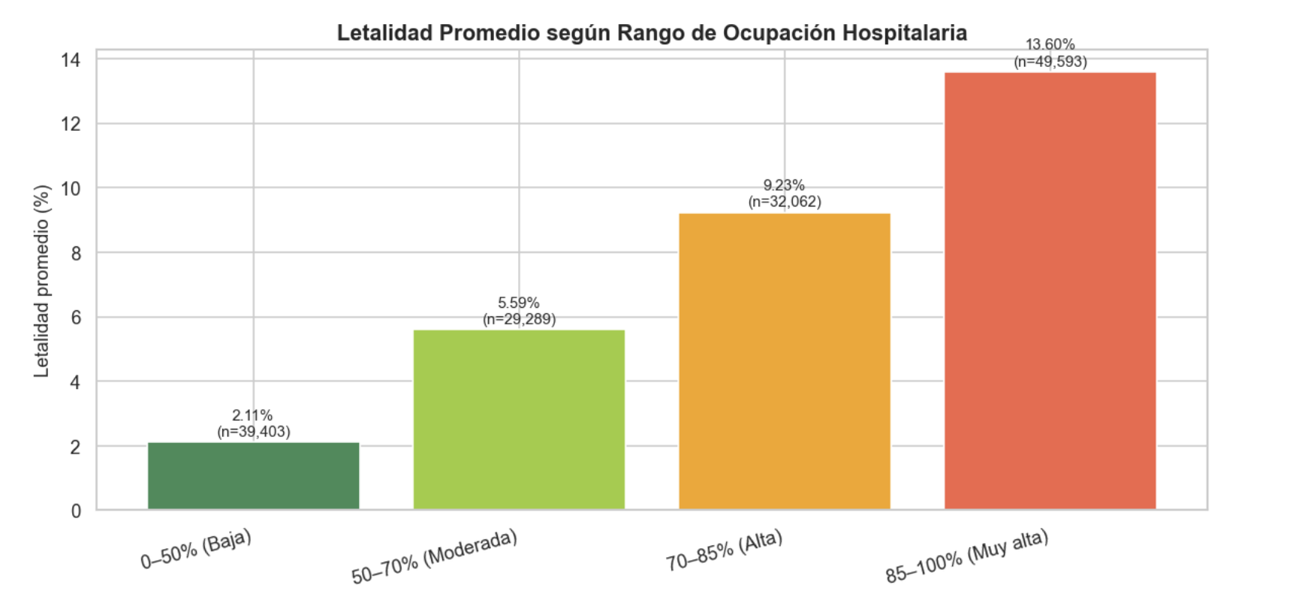
EDA · FIGURA 4
Letalidad según Rango de Ocupación
Efecto umbral: sobre el 70% la mortalidad se intensifica
Insertar Figura 4 — Letalidad promedio por rango de ocupación
Relación progresiva: 0–50% → ~2,0%; 50–70% → ~4,1%; 70–85% → 5,59%; 85–100% → 9,23% llegando a 13,6%. A partir del 70% el aumento se vuelve más pronunciado, confirmando un efecto umbral: la saturación extrema deteriora los resultados clínicos.

Slide 8
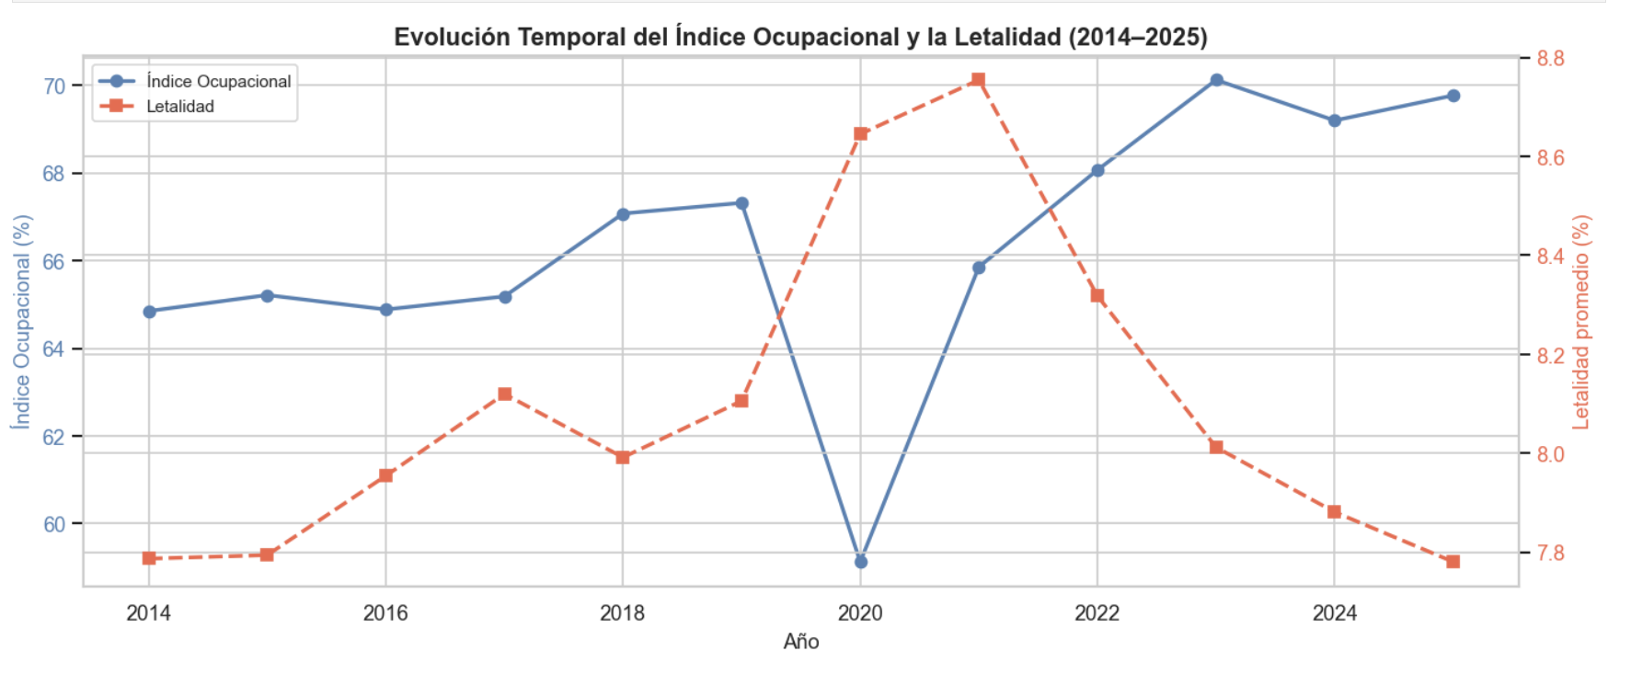
EDA · FIGURA 5
Evolución Temporal 2014–2025
La pandemia de 2020 invierte la relación esperada
Insertar Figura 5 — Evolución temporal del IO y Letalidad
2014–2019: IO estable 65–67%. En 2020 el IO cae bajo 60% pero la letalidad sube a 8,7% por la pandemia: menos casos pero más graves. Desde 2021 el IO se recupera y supera niveles prepandemia en 2023. Conclusión: el tipo de paciente atendido importa tanto como el nivel de ocupación — la relación no es directa.

Slide 9
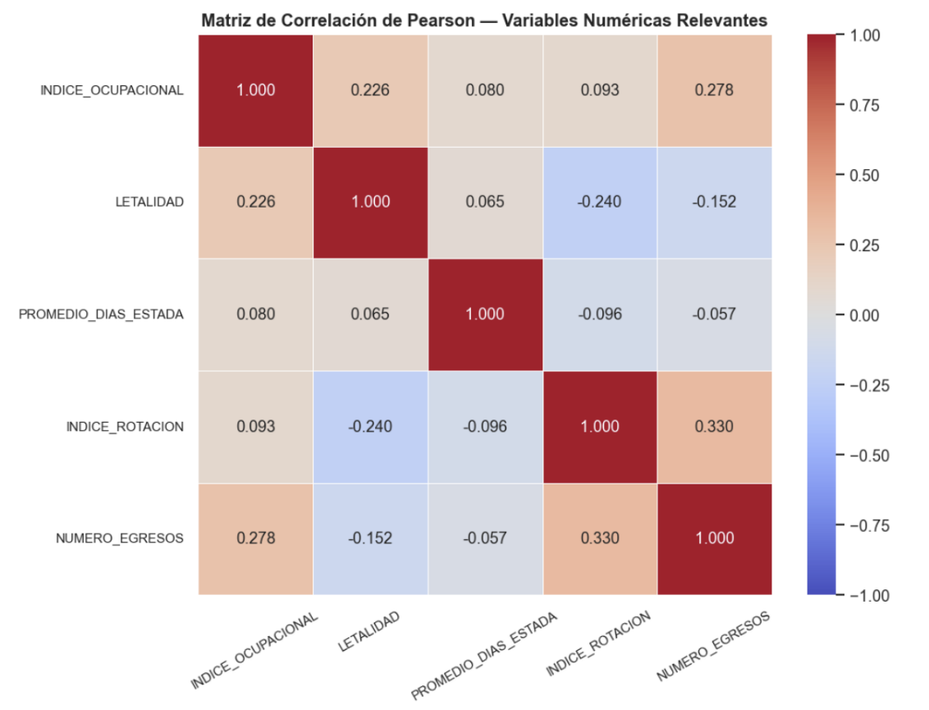
EDA · FIGURA 6
Matriz de Correlación
Orientación para la selección de variables del modelo
IO ↔ LETALIDAD: 0,226 (más alta con letalidad). DIAS_ESTADA ↔ LETALIDAD: 0,065 (casi nula). ROTACION ↔ LETALIDAD: −0,240 (más rotación → menos mortalidad, casos menos graves). Variables seleccionadas para regresión: IO, ROTACION, DIAS_ESTADA y COMPLEJIDAD.

Slide 10
TEST DE HIPÓTESIS
Inferencia Estadística
Dos tests complementarios — ambos rechazan H₀
Test 1 — Correlación de Pearson
Test 2 — ANOVA de un factor
H₀: ρ = 0 · H₁: ρ ≠ 0 · α = 0,05
H₀: μ_alta = μ_media = μ_baja · α = 0,05
r = 0,226
p < 0,001
n = 150.347
Alta
Media
Baja
29,9%
1,8%
2,5%
✓ Se rechaza H₀ — correlación positiva significativa
F = 38.124,5
La saturación hospitalaria sí incide en la mortalidad. El resultado es robusto gracias al TCL (n > 150.000).
✓ Se rechaza H₀ — diferencias significativas entre grupos
28 pp de diferencia entre alta y media complejidad. La complejidad es el factor dominante sobre la mortalidad.

Slide 11
REGRESIÓN LINEAL MÚLTIPLE
Modelo de Regresión
LETALIDAD ~ IO + DIAS_ESTADA + ROTACION + COMPLEJIDAD
Variable | Coef. | p | Interpretación
INDICE_OCUPACIONAL | 0,091 | <0,001 | +1 pp de ocupación → +0,09 pp en letalidad
PROMEDIO_DIAS_ESTADA | 0,004 | <0,001 | Estadías más largas implican levemente más mortalidad
INDICE_ROTACION | −0,533 | <0,001 | Mayor rotación → menor mortalidad (casos menos graves)
Alta complejidad | 24,893 | <0,001 | +24,9 pp vs baja complejidad — efecto dominante
Media complejidad | −0,988 | <0,001 | −1,0 pp vs baja complejidad
R² = 0,356
F = 16.610
64,4%
El modelo explica el 35,6%
de la variabilidad
Modelo globalmente
significativo (p < 0,001)
No explicado: edad,
diagnóstico, dotación

Slide 12
CONCLUSIONES
Respuesta a la Pregunta
de Investigación
Sí existe relación. La ocupación incide en la letalidad, pero la complejidad clínica es el factor dominante. A mayor saturación, mayor mortalidad — aunque el efecto es débil.
r = 0,226
R² = 0,356
24,9 pp
Correlación
Ocupación–Letalidad
Variabilidad
explicada por el modelo
Efecto alta vs.
baja complejidad
Próximo paso: transformación logarítmica en LETALIDAD para un modelo que no se vea afectado por la distribución de los residuos.
Benjamín Bravo · Universidad del Desarrollo · Mayo 2026

